Slide 1
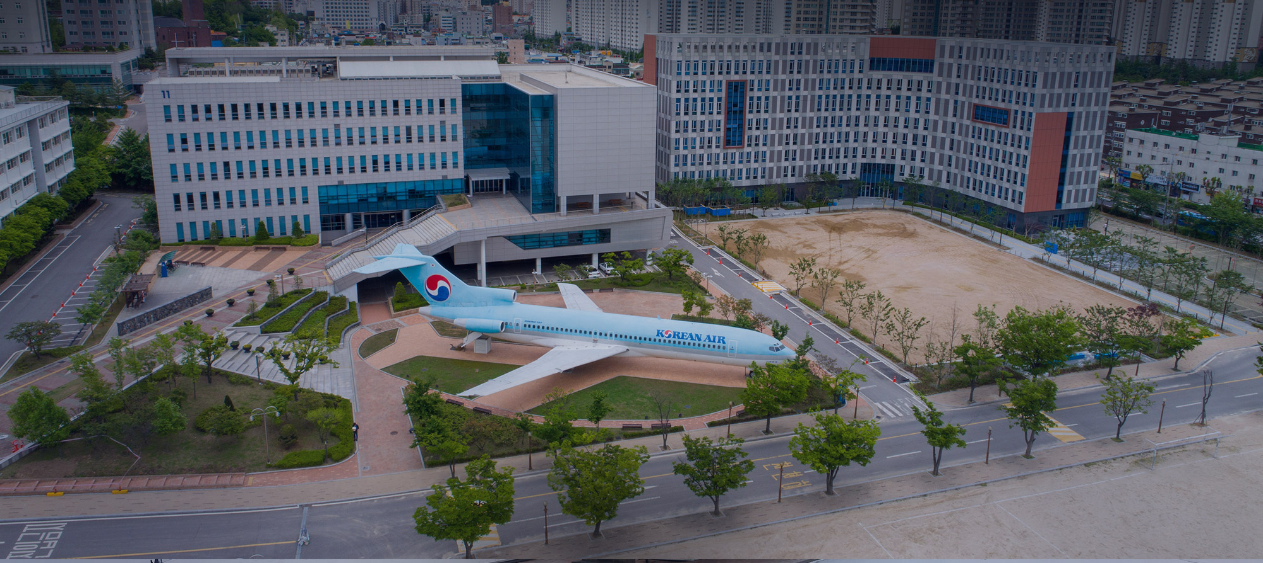
Start-up 프로젝트
5주차 발표

Slide 2

CONTENTS
001
프로젝트 방향성
002
5주차 공부 내용(의사 결정 나무)
003
6주차 계획

Slide 3

Part 1.
프로젝트 방향성

Slide 4



프로젝트 변경점
1.1
프로젝트 변경점
아나콘다에서 주피터 노트북 실행
파이참
Notes:
파이참은 프로젝트 단위로 실행이 되지만 주피터 노트북은 코랩과 같이 한줄 한줄 돌릴수 있다

Slide 5
Part 2.
5주차 공부내용(의사결정나무)

Slide 6
5주차 공부 내용
2.1
5주차 공부 내용
Decision Tree
5주차 공부 내용(의사 결정 나무)
데이터를 이용하여 분류하거나 원하는 결과값을 예측하는 분석 방법
예 / 아니오에 대한 질문을 이어나가며 정답을 찾아 학습하는 알고리즘

Slide 7
5주차 공부 내용
2.1
5주차 공부 내용
장점 |  | 단점
결과 용이 해석 | 직관적인 해석 가능 주요 변수와 분리기준 제시 | 비안정성 | 데이터수가 적으면 불안정 과대적합 발생률 높음
비모수적 모델 | - 통계모델에 요구되는 가정에 자유로움 | 선형성 미흡 | - 전체적인 선형관계 파악 미흡
변수 간 상호작용 | - 변수 간의 상호작용을 고려하여 선형/비선형 관계 탐색 | 비연속성 | 분리 시 연속형 변수를 구간화 처리 분리 경계점 근처에 오류 발생
5주차 공부 내용(의사 결정 나무)

Slide 8
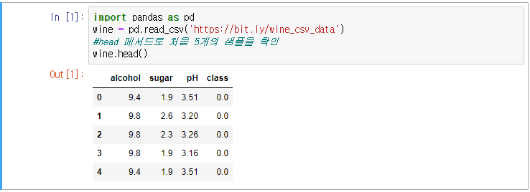
5주차 공부 내용
2.1
5주차 공부 내용
5주차 공부 내용(의사 결정 나무)

Slide 9
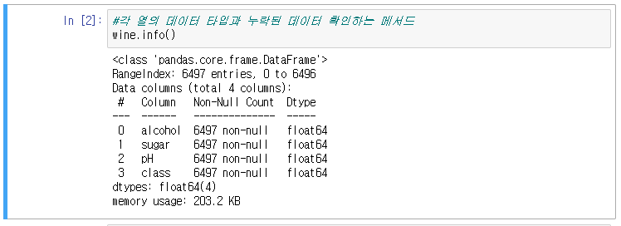
5주차 공부 내용
2.1
5주차 공부 내용
5주차 공부 내용(의사 결정 나무)

Slide 10
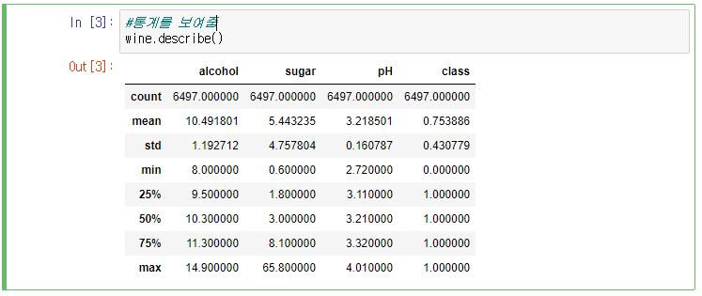
5주차 공부 내용
2.1
5주차 공부 내용
5주차 공부 내용(의사 결정 나무)
Count -> 양을 의미
Mean -> 평균
Std -> 표준편차
Min -> 최소
25% -> 1사분위수
50% -> 중간값/2사분위수
75% -> 3사분위수
Max -> 최대

Slide 11
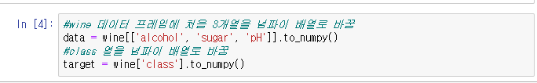
5주차 공부 내용
2.1
5주차 공부 내용
5주차 공부 내용(의사 결정 나무)

Slide 12
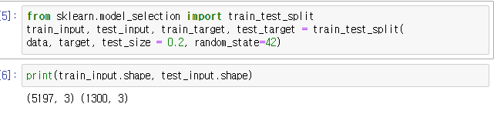
5주차 공부 내용
2.1
5주차 공부 내용
5주차 공부 내용(의사 결정 나무)

Slide 13
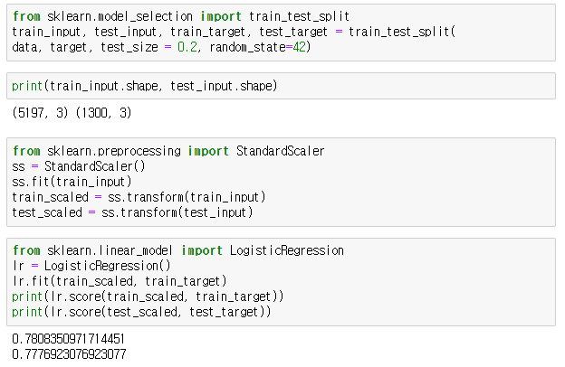
5주차 공부 내용
2.1
5주차 공부 내용
5주차 공부 내용(의사 결정 나무)

Slide 14

5주차 공부 내용
2.1
5주차 공부 내용
5주차 공부 내용(의사 결정 나무)

Slide 15
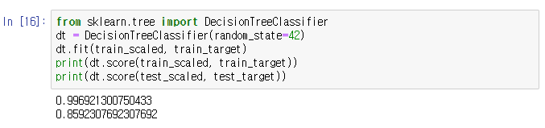
5주차 공부 내용
2.1
5주차 공부 내용
5주차 공부 내용(의사 결정 나무)

Slide 16
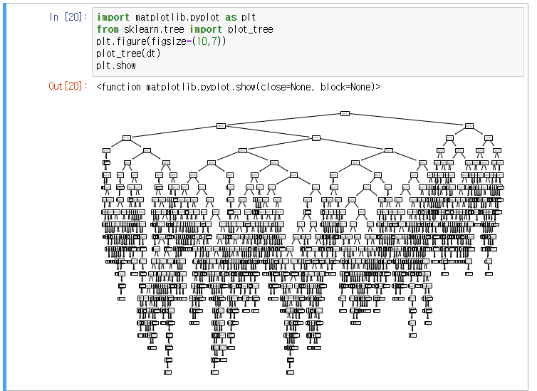
5주차 공부 내용
2.1
5주차 공부 내용
5주차 공부 내용(의사 결정 나무)

Slide 17
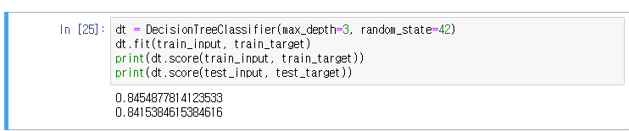
5주차 공부 내용
2.1
5주차 공부 내용
5주차 공부 내용(의사 결정 나무)

Slide 18
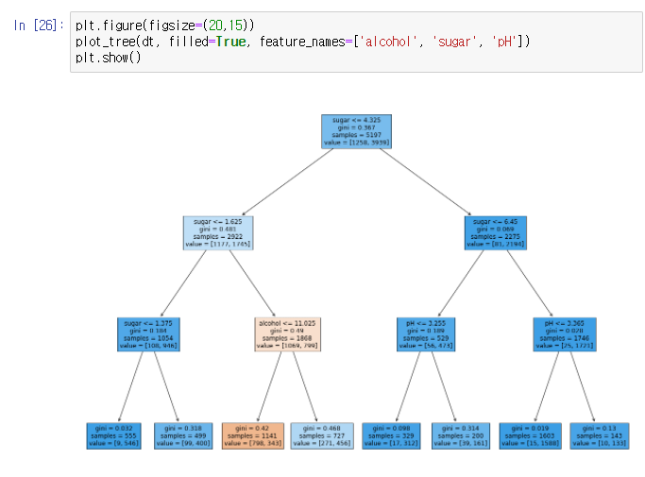
5주차 공부 내용
2.1
5주차 공부 내용
5주차 공부 내용(의사 결정 나무)

Slide 19

5주차 공부 내용
2.1
5주차 공부 내용
5주차 공부 내용(의사 결정 나무)

Slide 20
Part 3.
6주차 계획
Copyrightⓒ. Saebyeol Yu. All Rights Reserved.
Notes:
다음주 계획으로는

Slide 21
5주차 계획
3.1
5주차 계획
R언어 데이터 분석(프로젝트에 필요한 내용), 통계, 머신 러닝 공부
학습 데이터, 기상데이터 결합
의사결정 나무 사용

Slide 22
감사합니다
Copyrightⓒ. Saebyeol Yu. All Rights Reserved.

